Slide 1

Сторінками української величі з минулого
Онлайн-подорож
Вчитель історії та правознавства
Полтавського НВК №16
Данилейко О.І.

Slide 2

Зупинка 1.
«Заповіт» - твір, що єднає минуле, теперішнє й майбутнє.
https://wordwall.net/uk/resource/12066148/%D1%89%D0%BE-%D1%8F-%D0%B7%D0%BD%D0%B0%D1%8E-%D0%BF%D1%80%D0%BE-%D1%82%D0%B0%D1%80%D0%B0%D1%81%D0%B0-%D1%88%D0%B5%D0%B2%D1%87%D0%B5%D0%BD%D0%BA%D0%B0
Що я знаю про Тараса Шевченка?
Онлайн-вправа

Slide 3

Зупинка 2.
Наша мова калинова
Здійсніть подорож містами України і запишіть, хто вас зустріне:
(наприклад: у Києві – киянин)
У Дніпрі ___________; у Харкові ___________;
у Чернігові _________; у Чернівцях __________ ;
у Кропивницькому _______; в Одесі ___________;
у Полтаві _______________; у Донецьку _________;
у Запоріжжі_____________ ; у Фастові___________.

Slide 4
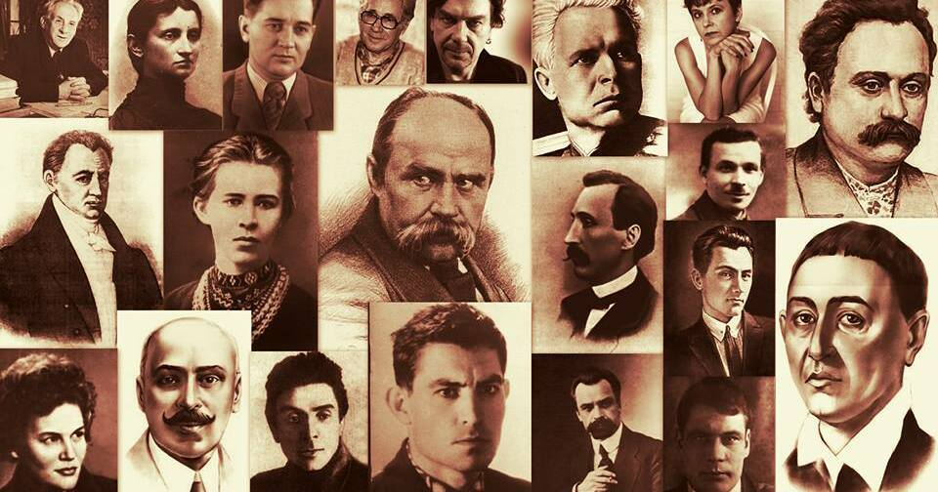
Зупинка 3.
Історична
Національні постаті України
https://vseosvita.ua/test/start/qiy783

Slide 5

Зупинка 4.
Ми - українці – унікальний народ
https://www.youtube.com/watch?v=K0njrV1c3Zg&ab_channel=%D0%A0%D0%BE%D0%BC%D0%B0%D0%BD%D0%9A%D0%B0%D0%BB%D0%B8%D0%BD

Slide 6

Зупинка 5.
Я - громадянин України
https://learningapps.org/34765348

Slide 7

Зупинка 6.
Герої сучасності
За свою свободу треба боротися. Якщо не хочеш бути в ярмі чи стати рабом, то треба боротися.
Дмитро Коцюбайло
https://www.youtube.com/watch?v=uQF7Pn2BqoM&ab_channel=%D0%9E%D1%81%D1%82%D0%B0%D0%BD%D0%BD%D1%96%D0%B9%D0%93%D0%B5%D1%82%D1%8C%D0%BC%D0%B0%D0%BD

Slide 8

Що найбільше вразило?
Що нового ви дізналися?
Що сподобалося?
Що ви можете зробити для розвитку України?

Slide 9


